Slide 1
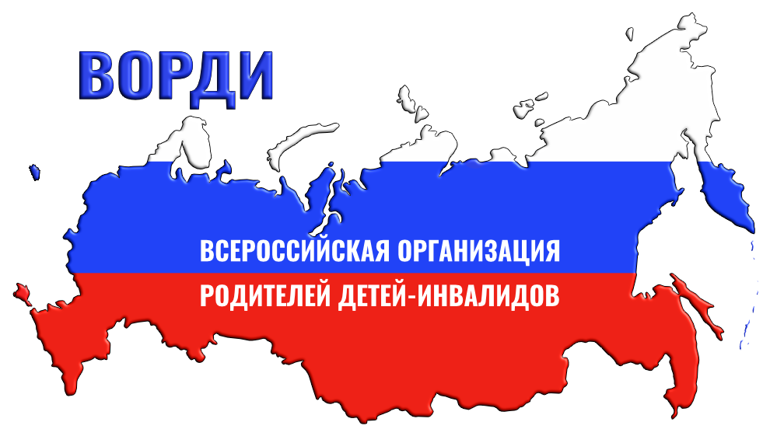
Удовлетворенность родителями детей с ОВЗ качеством условий осуществления образовательной деятельности образовательными организациями. Вопросы. Тюменская область

Slide 2
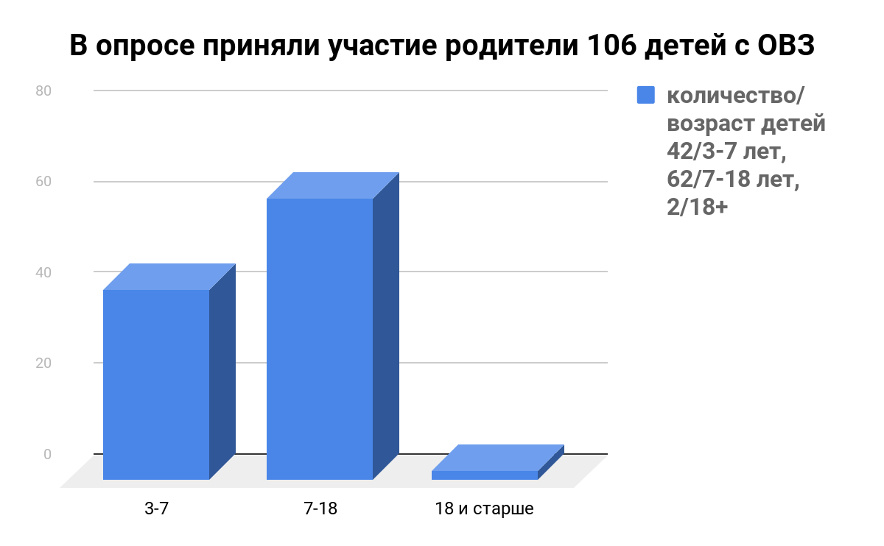
Заголовок слайда
Текст

Slide 3
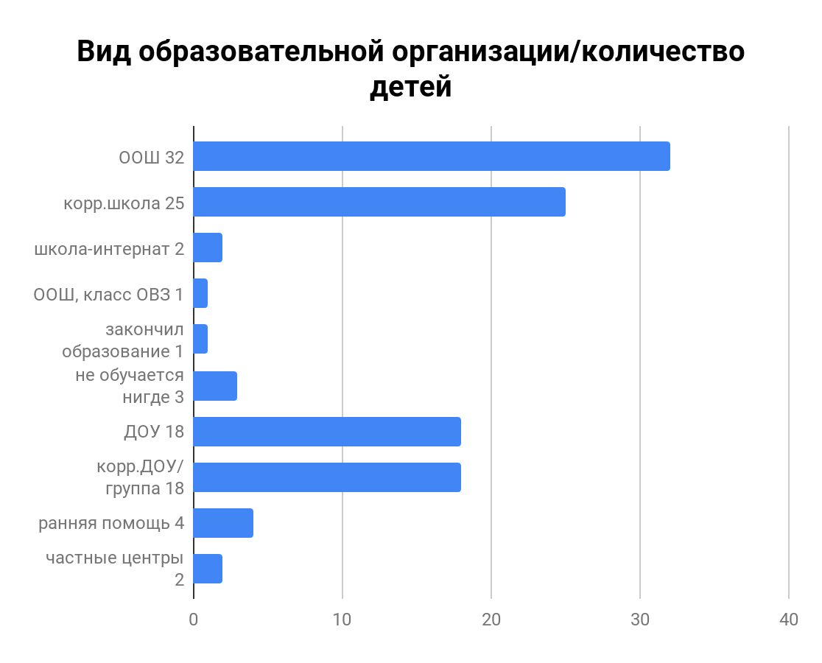
Заголовок слайда
Текст

Slide 4
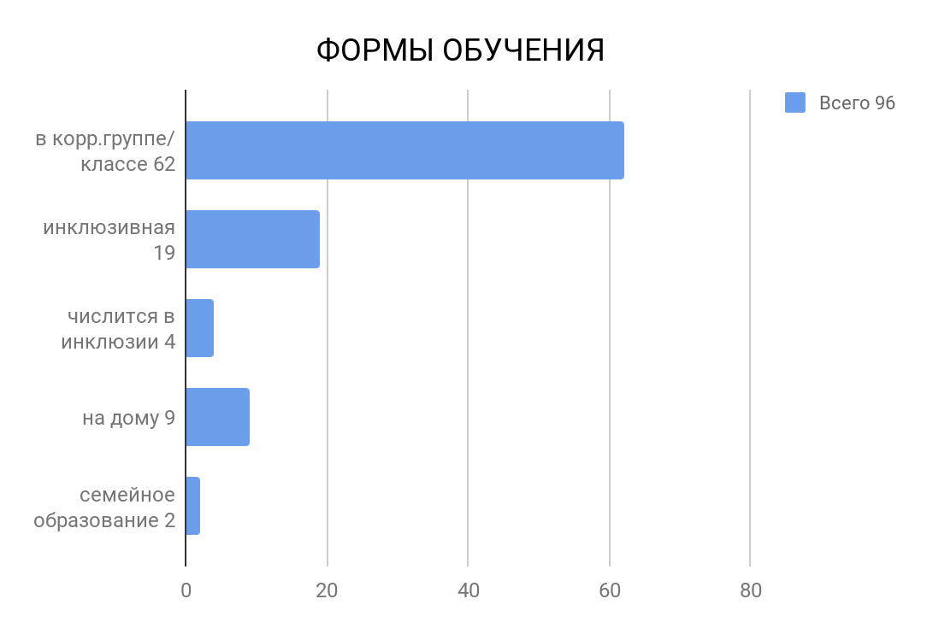
Заголовок слайда
Текст

Slide 5
Причины, по которым ребенок не посещает образовательное учреждение
Посещение только с мамой и на пол дня. Не вижу смысла такой социализации
Низкий уровень качества образовательных услуг
Из-за приступов эпилепсии
Не посещает детский сад в силу своего состояния

Slide 6
Причины, по которым ребенок обучается на дому
Нет тьютора, не может обучаться без сопровождения
Нежелание педагогов видеть ребенка в классе
В школе нет условий доступной среды для колясочников ( только ситуативная помощь)
Тяжело находиться в классе с большим количеством детей
В городе нет коррекционных школ и классов. (Заводоуковск)

Slide 7
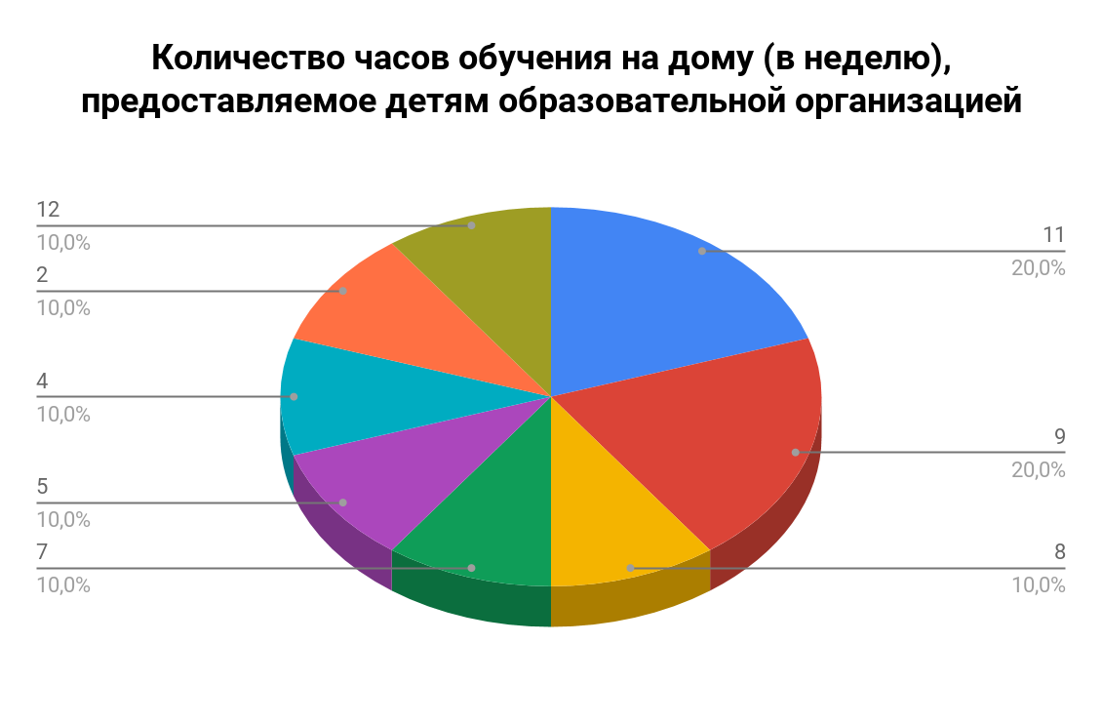
Заголовок слайда
Текст

Slide 8
Если ребенок обучался на дому, был ли он со временем переведен на обучение в школе
(в классе, малой группе или индивидуально)?
Текст
ДА
8
НЕТ
15

Slide 9
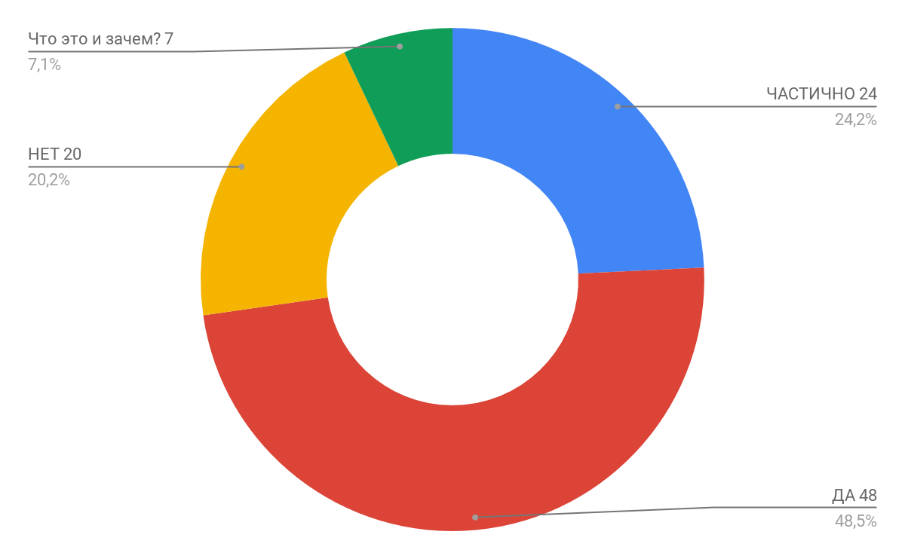
Разработала ли образовательная организация адаптированную основную общеобразовательную программу в соответствии с заключением ПМПК?

Slide 10
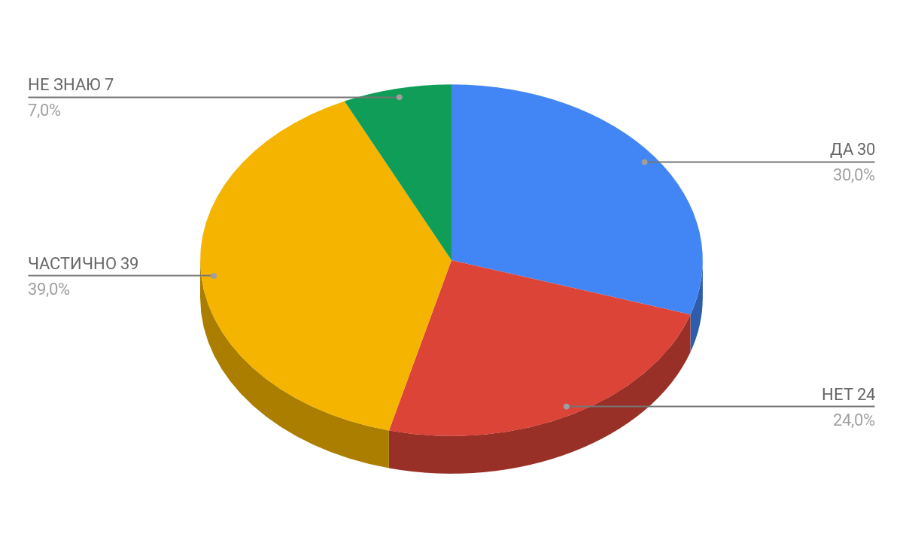
Созданы ли специальные условия
в образовательной организации
согласно рекомендациям ПМПК?

Slide 11
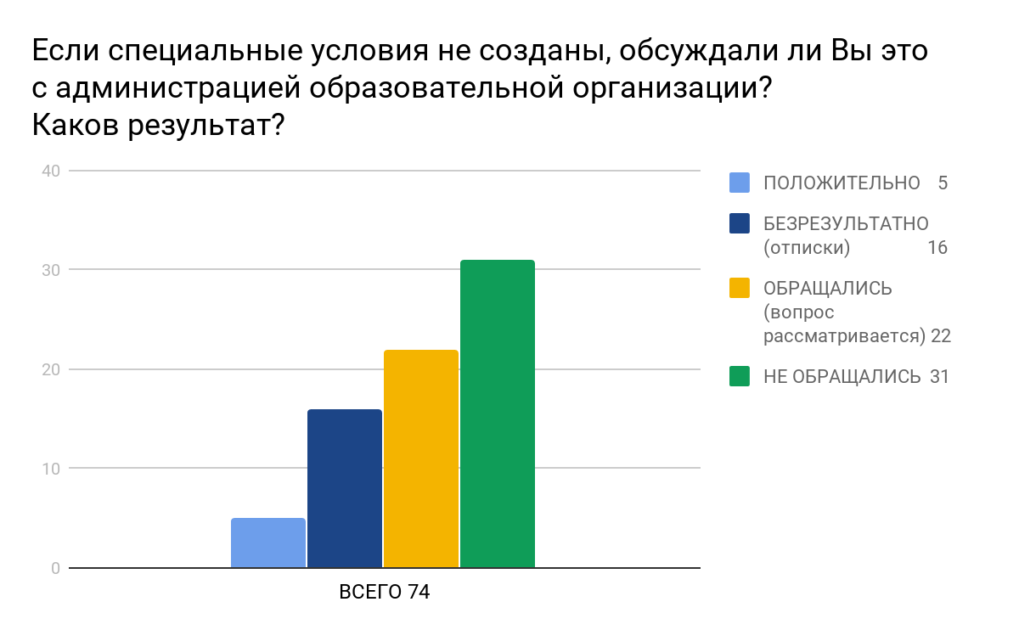
Заголовок слайда

Slide 12
Если специальные условия для вашего ребенка не созданы, какова на Ваш взгляд причина?
НЕТ КВАЛИФИЦИРОВАННЫХ СПЕЦИАЛИСТОВ
ФОРМАЛЬНОЕ ОТНОШЕНИЕ АДМИНИСТРАЦИИ
ОТСУТСТВУЮТ НЕОБХОДИМЫЕ ГОСУДАРСТВЕННЫЕ ПРОГРАММЫ И ФИНАНСИРОВАНИЕ

Slide 13
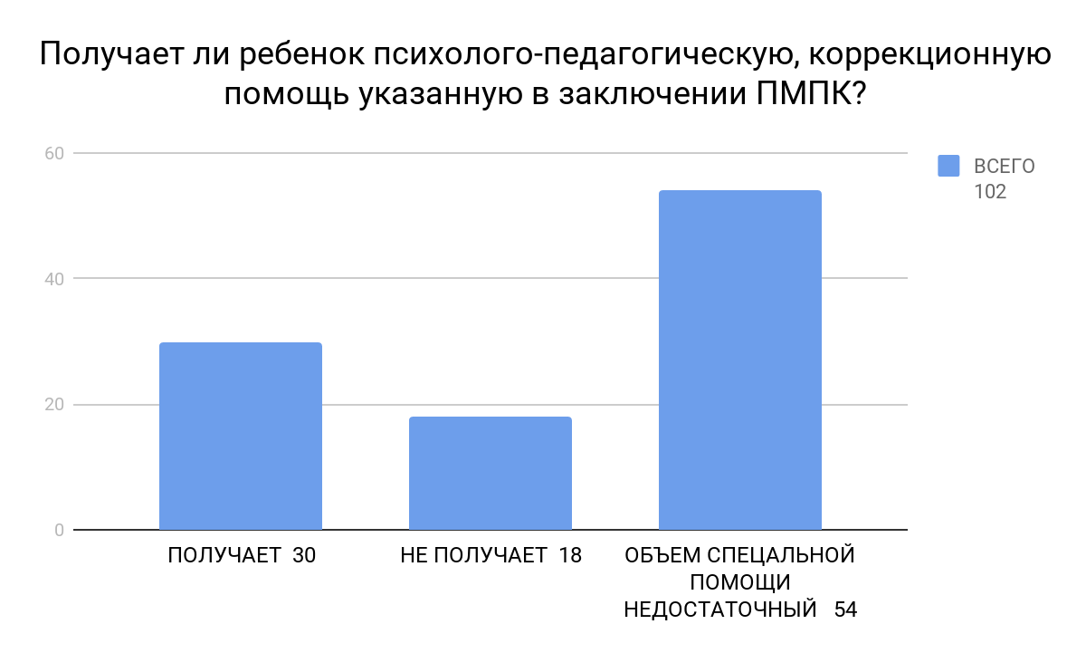
Заголовок слайда
Текст

Slide 14
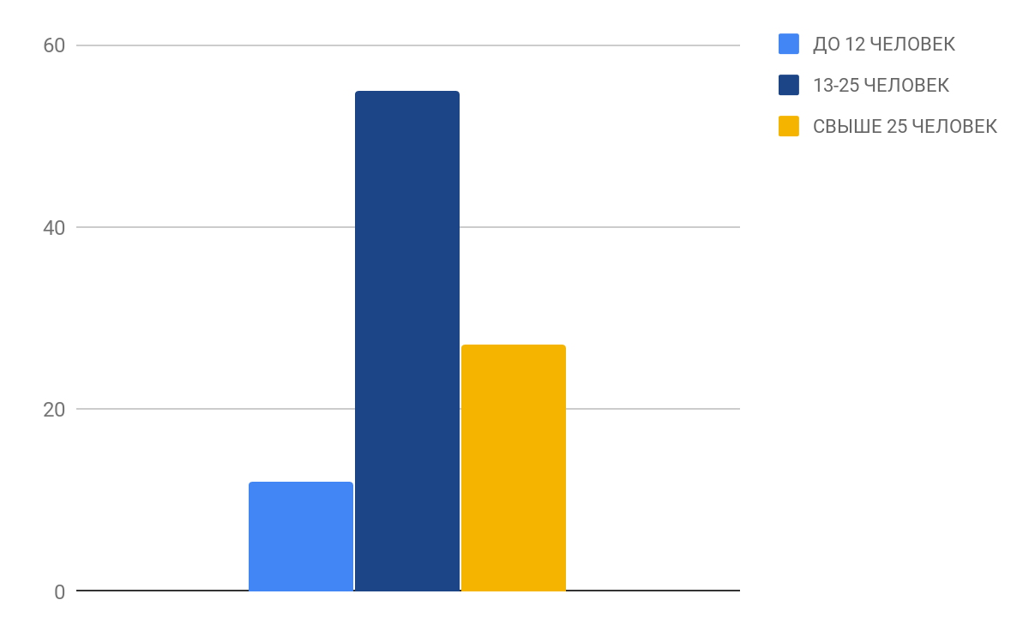
Количество детей в группе/классе
:
Текст

Slide 15
Получает ли ребенок коррекционные услуги
и где?
В своей образовательной организации 10 человек
В организации, предоставляющей услуги социальной реабилитации/абилитации 4 человека
В своей образовательной организации; у частного специалиста 18 человек
У частного специалиста в частной организации 39 человек
Не получаем, в связи с отказом - мотивируют тем, что не знают как с ребенком работать 1 человек

Slide 16
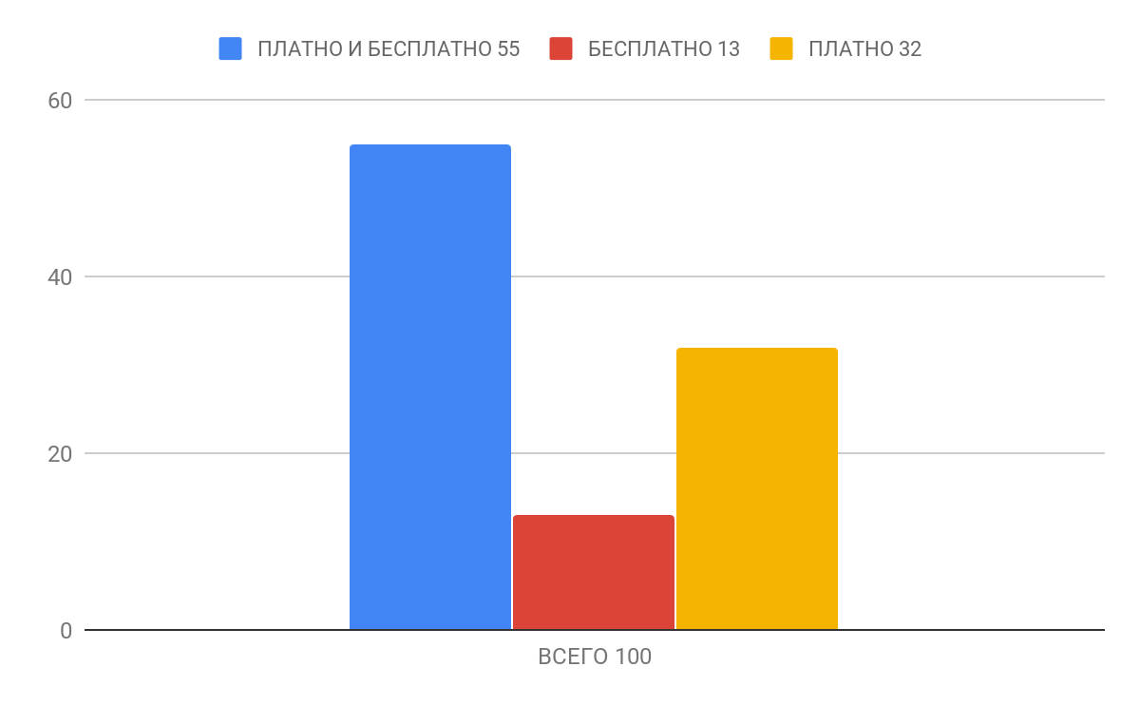
Получаете ли вы коррекционные услуги платно или бесплатно?

Slide 17
Вопросы родителей детей с ОВЗ, заданные Министерству Просвещения
У нас всё больше детей с РАС, почему в обычных общеобразовательных школах нет педагогов для работы с такими детьми, почему я должна возить ребенка в специальную школу за несколько километров, не имея машины? Почему он не может получить образование в школе по месту жительства?
Почему ребенок с овз должен идти в школу именно в 7 лет? Хотелось бы, чтобы пмпк учитывали особенности ребенка. !!! И когда сделают коррекционные классы при всех школах, для тяжелых детей тоже? Наша спецшкола совершенно не хочет развиваться, изучать и внедрять новые программы, тяжелые дети что не имеют право на развитие по современным методикам?
Моему ребёнку необходимо заниматься с тьютором, а у нас в школе один тьютор на три коррекционных класса (школа общеобразовательная). Поэтому тьютор к нам приходит не каждый день. Объясняют это тем, что нет необходимого финансирования. Возможно ли решить эту проблему? Не разработана специальная программа для детей с аутизмом. Возможно ли это решить?
ст

Slide 18
Когда будет решён вопрос с наличием тьютера в школе для детей с Рас? Мамочки сидят на занятиях, чтобы ребёнок занимался.
В коррекционном классе коррекционной школы 19 детей. Это очень много! Возможно ли создать классы меньшей наполняемости? Сопровождение, прописанное в Пмпк, моему ребёнку необходимо, но по ряду причин не предоставлено. Будет ли программа тьюторства когда-либо работать?
Если прописывают тьютора ребенку, хотелось бы его получить, а не просто чтоб числилось на бумаге.
Хочется что бы были предусмотрены в детских садах тьютара, что бы можно было ребёнку посещать сад без мамы. Хотя бы 3 разв в неделю по пол дня.
Будет ли вводиться в коррекционных школах методики с доказанной эффективностью, и кто контролирует работу и набор тьюторов?
Нужна специальная программа обучения для детей рас в школе, нужен в таком классе поведенческий аналитик.

Slide 19
Ребенок обучается в инклюзивном классе третий год по программе 8.2. по смешанному варианту.То есть в классе обучаются дети по программе 7.2 и 8.2.Всего 13 детей.Из них 6 детей обучаются по программе 8.2.Программа 8.2 подразумевает под собой адаптированную программу с учётом особенностей детей с РАС.Однако дети обучаются одинаково с детьми с ЗПР.Программа для них не адаптирована!!!В связи с этим у данной группы детей возникают трудности с обучением Кроме того специалисты работающие с детьми не имеют специальной подготовки !!!Тьютеры работающие с детьми также мало информированы о своих задачах и функциях Родители в конце прошлого года просили администрацию ввести в школьном класс специалиста по АBA терапии так класс набран с нарушением санитарных норм и дети поведенчески сложные, что очень мешает учебному процессу.Кроме того практически отсутствует прописанная в АООП по стандарту 8.2 работу по социализации данной группы детей .Возможно ли ввести должность АBA специалиста или поведенческого аналитика на такой класс в рамках государственного финансирования?И все остальное пока остаётся нерешенным.

Slide 20
Почему для детей с РАС нет специальных дидактических материалов, учебников, да и программы тоже нет. Для них нужно разрабатывать алгоритмы для решения различных задач. Визуальной поддержки нет. Учителя не проучены, не обновляются знания. Тьютер то же самое. Кто во что горазд. Тьютер должен консультировать родителей по поводу обучения ребенка,, а у нас наоборот. Родители всех консультируют, просят слушать вебинары, посещать конференции.
Многие специалисты работающие с нашими детьми, даже не понимают сути заболевания, особенности детей.
Почему не поднимается существенно зарплата учителя, если у него в классе обучается ребенок-инвалид? Какие добавки или льготы предусмотрены такому педагога от государства?

Slide 21
Ребенок учится в 15 общеобразовательной школе Г. ТЮМЕНИ, в коррекционном классе, коррекционная работа Практически не ведется, 1раз в неделю приходит логопед и психолог, чтобы позаниматься 1час ОДНОВРЕМЕННО С 8-Ю ДЕТЬМИ! Руководство школы отвечает, что иных возможностей у них нет, но ведь в других школах есть, и зачем было создавать такой класс? Родители категорически не согласны, приходится за свои деньги и в свое время в частном порядке заниматься с ребенком.

Slide 22
Существует ли норматив по количеству детей в классе, где обучается ребенок-инвалид? Мой ребенок не может обучаться в школе по месту жительства, так как в классах более 30 человек, а в школе учатся вместо 1500 человек 3000 человек. Учеба организована в две смены. Я вынуждена возить своего сына в школу на другой конец города. Инклюзия с пятого класса существует лишь формально. Коррекционных школ нет. Планируется ли разработка ФГОС с пятого класса для детей с ментальными нарушениями?

Slide 23
Возможно ли ребёнку обучающемуся по адаптированной программе для детей с зпр продолжить учёбу в ООШ в 10-11 классе?
У моего сына ДЦП, нарушения интеллекта и зрения, ему 17 лет, и положительная динамика от постоянных занятий стала проявляться после 8 лет. Обучение пмпк после моих настойчивых обращений ему рекомендовала только в 11 лет. Тогда он и поступил в первый ( программа СБА) класс коррекционной школы. При поступлении мне сказали, что обычно дети учатся 9 лет, независимо от возраста поступления. Сейчас Алексей в 7 классе и в этом году мне сказали в школе, что это наш последний год обучения - потому что учатся только до 18 лет. Но за прошлый год сын освоил средства дополнительной коммуникации, сейчас как раз больше возможностей продуктивно с ним общаться и двигаться дальше в образовании, а остался только год. Существуют ли какие то возможности продолжить обучение в коррекционной школе после 18 лет?

Slide 24
Планируется ли создание рабочих мест с сопровождением или кабинетов трудотерапии для молодежи с ментальными нарушениями?
Почему в нашем городе (Заводоуковск) сократили единственную коррекционную школу и отсутствуют кор. классы для нуждающихся детей? Инклюзивная форма образования подходит не всем детям с инвалидностью, поэтому единственный вариант - домашнее обучение.
Будет ли разработана система итоговой аттестации для выпускников коррекционных школ (обучающихся по восьмому виду), с целью оценки качества обучения их образовательным учреждением?
Планируется ли создание учреждений по трудовой занятости и обучению для молодежи с ОВЗ, старше 18 лет?
Возможно ли обучающемуся по АОП для детей с зпр пойти в 10 класс ?

Slide 25
При планировании домашнего обучения на «второстепенные» предметы отводится 0,1 ч в неделю, то есть 1/10 от 40 минут урока. Например, 4 минуты в неделю на рисование. Или коррекционные занятия с логопедом тоже 0,1 ч. Значит, логопед будет приходить 1 раз в месяц на 16 минут - всего восемь занятий за год. Что за это время можно сделать, какую цель достичь? Только разминку для языка, а на структуру слова , предложения, развитие речи, наполнение лексики времени специалисту не даётся. Почему по коррекционной программе на коррекцию не предусмотрено часов для нужных специалистов? И хотелось бы занятий и с логопедом, и педагогом-психологом. И не по 4 минуты в неделю!
Необходимы коррекционные образовательные учреждения для комплексной абилитации детей с сочетанными нарушениями. Если у ребёнка РАС и тугоухость, например: в образовательном учреждении для детей с РАС не знают, как работать с детьми со сниженным слухом. В образовательном учреждении для слабослышащих не понимают, как обучать ребёнка с поведенческими проблемами. Итог: ни в одном образовательном учреждении нет результата от обучения. Если у ребёнка кроме этого есть нарушения в опорно - двигательном аппарате, ни в одном из учреждений нет коррекции в этом направлении (АФК, сенсорная интеграция и проч). Т. е. образовательные учреждения узконаправлены, нет комплексного подхода к абилитации и адаптации ребёнка. Будет ли оно создано? Кроме того, занятия с дефектологами (логопед, сурдопедагог, психолог и проч) длятся 15-20 минут, этого недостаточно. Пл словам администрации школ, садов, это вызвано нехваткой кадров. Каким образом планируется решать эту проблему?

Slide 26
Моему ребенку исполнилось 7 лет 22.08.2011. На городскую Пмпк я предоставила заключение, что ребенок частоболеющий и ему требуется отсрочка от школы. Комиссия категорически отказалась принимать во внимание этот документ, а также мои доводы и отсылки к законодательству РФ о том, что ребенок имеет право пойти в школу не только с 8 лет, но и с 9. Был определен вид обучения. Поскольку я была не согласна с решением комиссии , я записалась на личный прием к директору областного департамента образования, и там мой вопрос был решен. Нам пришлось повторно пройти пмпк, уже областную. Почему я пошла сразу к директору, а не записалась на повторное пмпк? Потому что моя проблема не решилась бы. На родителей оказывается давление в корсадах, на пмпк о том, что дети, кому на 1 сент исполнилось 7 лет, не имеют права готовиться к школе еще год. Законы трактуется специалистами не в пользу ребенка, его состояние не учитывается. Комиссии пмпк г.Тюмени и Тюменской области действуют ПРОТИВ интересов ребенка! Я свою проблему решила, потратив время и нервы. Но сотни родителей оказываются в такой же ситуации каждый год. Прошу разобраться в ситуации, которая действиями специалистов на местах нарушает конституционные права детей!
Почему нарушают законодательство принудительно отправляя ребенка в школу с 7 лет. Хотя имеем право обучаться с 8 лет?
Возможно ли ребенка с зпрр и рас выпускать из детского сада в 8 лет. Т.к. ребенок не успевает освоить все навыки необходимые для школы.

Slide 27
Почему ПМПК отказывают вписать тьютора?
Когда будет правильное инклюзивное образование в России?
Возможность организации платной школы для детей с ОВЗ с наличием квалифицированных специалистов.
Помощь ребёнку с аутизмом в адаптации к окружающему миру, Воспитатели в садике не могут,не знают и не хотят в группе с 35 детьми заниматься особым ребёнком.
Когда в России будет оборудованы классы для обучения детей с ОВЗ и подготовлены педагоги?
Почему руководство школы и педагоги (вместо того чтобы выполнять свои обязанности) настойчиво хотят перевести ребенка в спец.класс другой школы, которая находится далеко от места жительства. А мне с таким ребенком просто тяжело туда добираться, тем более в общественном транспорте.
Будут ли все педагоги компетентны? Зачем работают люди если это не их стихия?
В соответствии с заключением пмпк логопед был предоставлен спустя больше года!!! Объясняют загруженностью и большим количеством детей. Однако, берут Платников.

Slide 28
Благодарна от всего сердца,
за то, что делают для наших детей!!!

